Slide 1

BÀI 3
TRAO ĐỔI THÔNG TIN TRÊN MẠNG XÃ HỘI

Slide 2


Theo em vì sao có nhiều người tham gia mạng xã hội?

Slide 3

1
TRÒ CHUYỆN QUA MESSENGER
- Trò chuyện qua Messenger là một chức năng cơ bản của Facebook

Slide 4
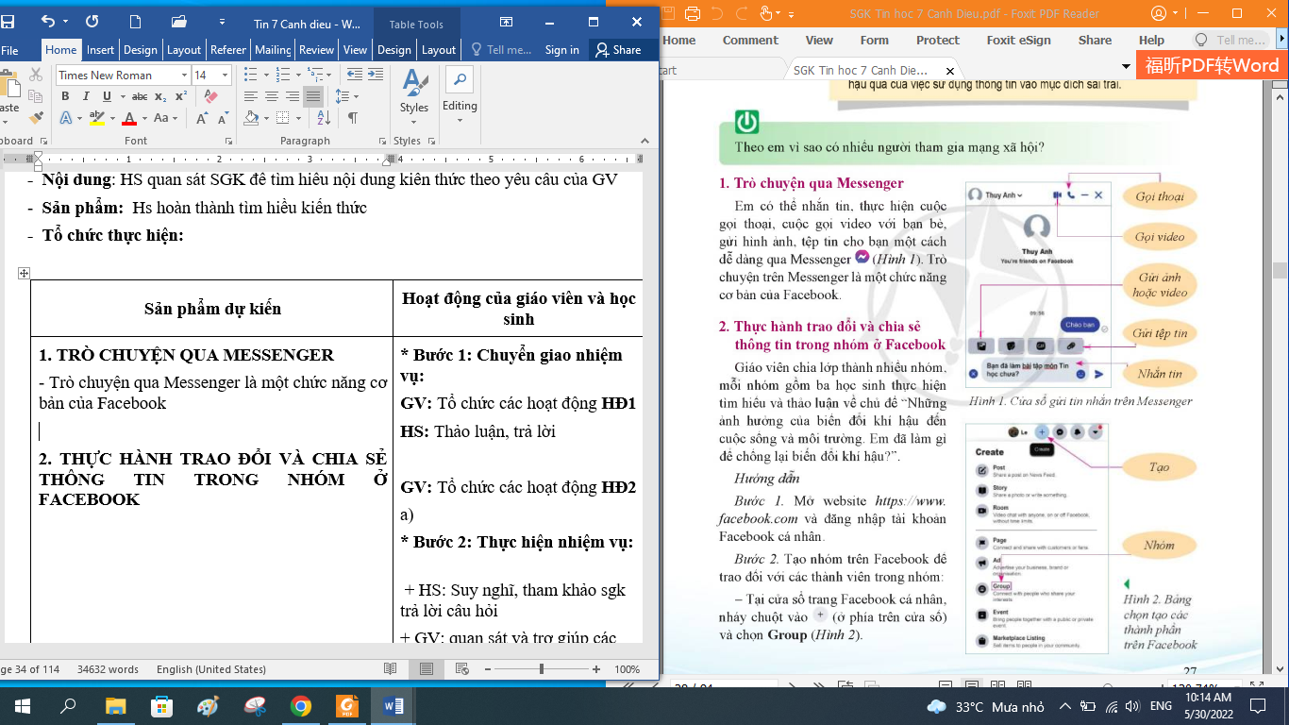

Slide 5
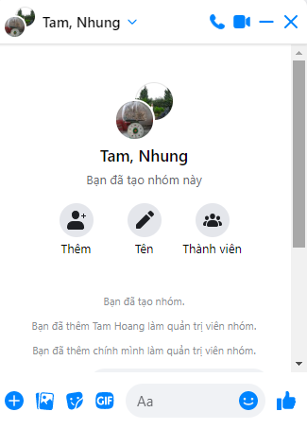
Gọi thoại
Gọi video
Đính kèm tệp
Nhắn tin

Slide 6
HOẠT ĐỘNG 1
Chia lớp thành nhiều nhóm, mỗi nhóm 3 học sinh thực hiện tìm hiểu và thảo luận về chủ đề “Những ảnh hưởng của biến đổi khí hậu đến cuộc sống và môi trường. Em đã làm gì để chống lại biến đổi khí hậu?”

Slide 7
THỰC HÀNH TRAO ĐỔI VÀ CHIA SẺ THÔNG TIN
TRONG NHÓM Ở FACEBOOK
2
Hướng dẫn
Bước 1. Mở website https://www.facebook.com và đăng nhập tài khoản cá nhân

Slide 8
THỰC HÀNH TRAO ĐỔI VÀ CHIA SẺ THÔNG TIN
TRONG NHÓM Ở FACEBOOK
2
Bước 2. Tạo nhóm trên Facebook để trao đổi với các thành viên trong nhóm:
- Tại cửa sổ trang Facebook cá nhân, nháy chuột vào + (ở phía trên cửa sổ) và chọn Group (hình 2)

Slide 9
- Chọn và điền các thông tin vào cột bên trái cửa sổ Create group (hình 3)
+ Nhập tên nhóm vào ô Group name
+ Chọn nhóm công khai (Public) hoặc riêng tư (Private) tại ô Choose privacy
+ Mời thành viên tham gia nhóm: nháy chuột vào ô Invite friends, gõ tên tài khoản Facebook hoặc địa chỉ email của thành viên
+ Chọn Create

Slide 10
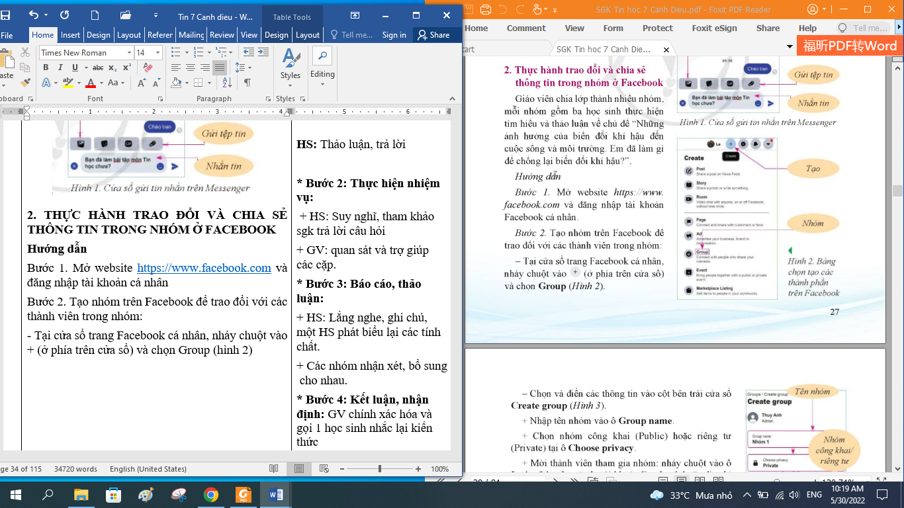

Slide 11
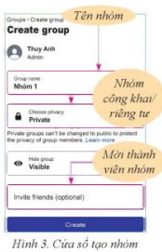
Bước 3. Đưa nội dung thông tin cần trao đổi

Slide 12
HOẠT ĐỘNG 2
1. Theo em, mạng xã hội có những lợi ích gì khi sử dụng.
2. Nếu một người thiếu hiểu biết khi sử dụng thông tin trên mạng thì điều gì sẽ xảy ra?

Slide 13
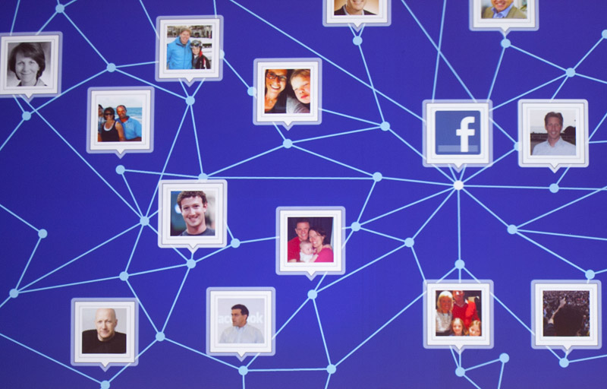
3
LỢI ÍCH CỦA MẠNG XÃ HỘI
- Mạng xã hội giúp ta có cơ hội kết nối với mọi người trên thế giới.

Slide 14

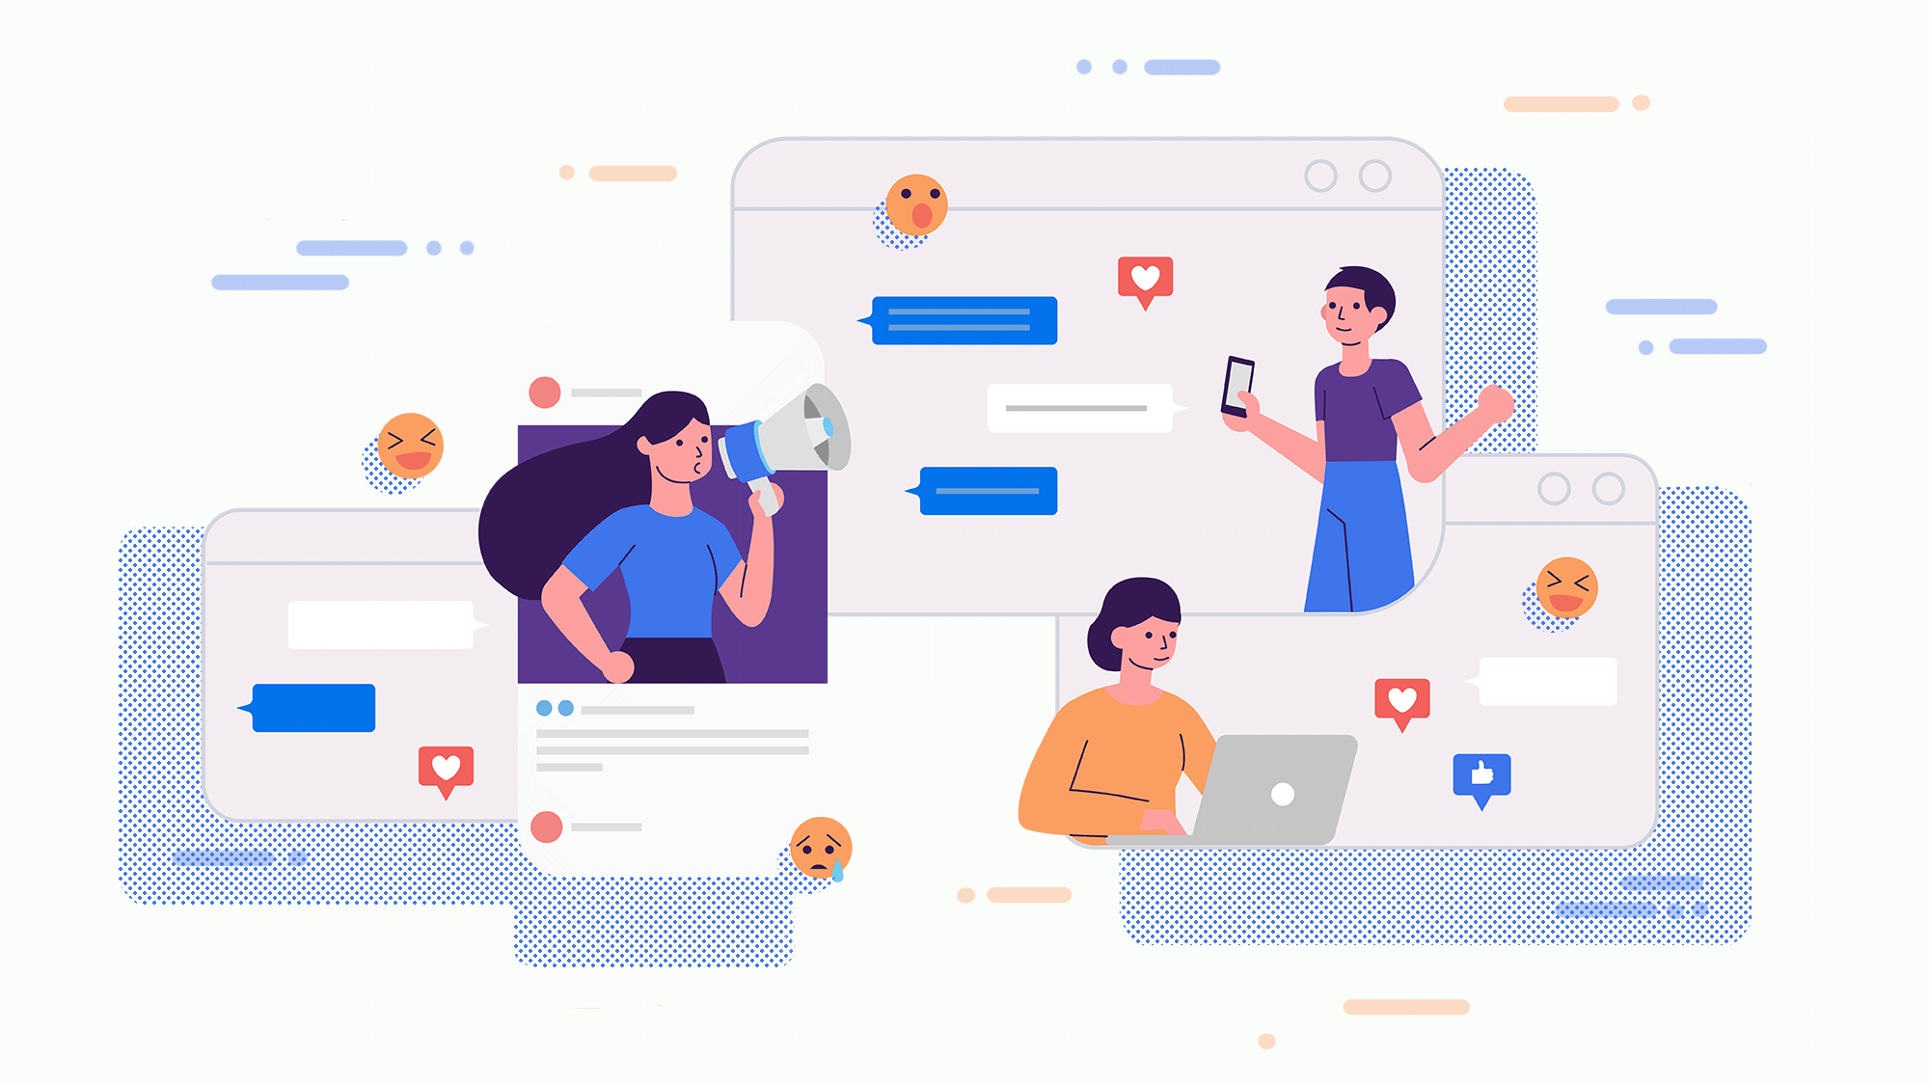
- Khi có người bình luận, thích thông tin mình chia sẻ, sẽ tạo ra niềm vui
- Sử dụng mạng xã hội dễ dàng trao đổi, thảo luận về các chủ đề học tập và cuộc sống

Slide 15
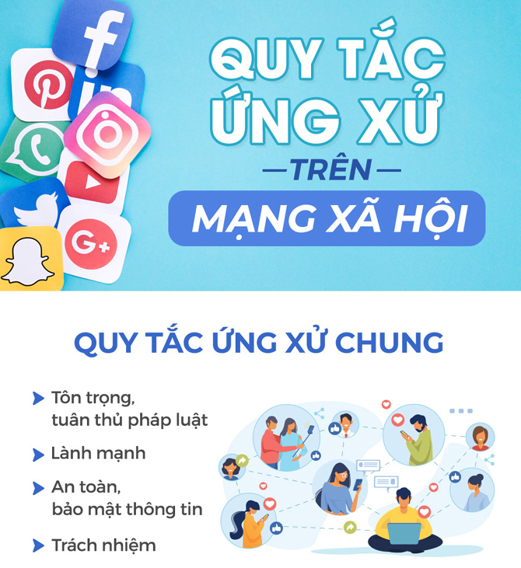

- Trên mạng xã hội ta có thể biết thêm một số thông tin
Biết cách viết bài văn
Biết quy tắc ứng xử trên mạng

Slide 16
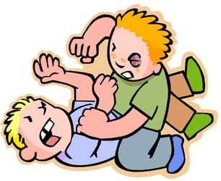
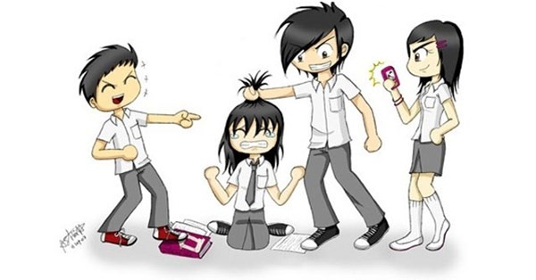
HẬU QUẢ CỦA SỰ THIẾU HIỂU BIẾT TRONG SỬ DỤNG
THÔNG TIN TRÊN MẠNG XÃ HỘI
4
- Nhiều thông tin không đáng tin cậy, không được kiểm soát chặt chẽ, lan truyền một cách nhanh chóng trên mạng xã hội đã gây ra những hậu quả nghiêm trọng: nhiều em nhỏ bắt chước video bạo lực,…

Slide 17

HẬU QUẢ CỦA SỰ THIẾU HIỂU BIẾT TRONG SỬ DỤNG
THÔNG TIN TRÊN MẠNG XÃ HỘI
4
- Thông tin cá nhân trên mạng có thể bị sử dụng với mục đích xấu, vi phạm quyền riêng tư: gọi điện tống tiền, đe dọa, quảng cáo…

Slide 18
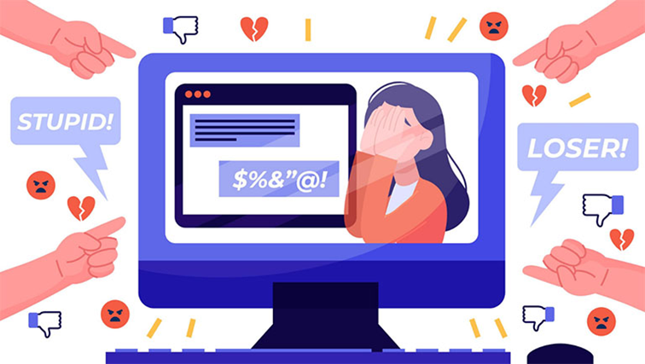
- Một số học sinh bị bắt nạt qua mạng, bị áp lực từ những bình luận tiêu cực dẫn đến lo lắng, căng thẳng, trầm cảm.

Slide 19
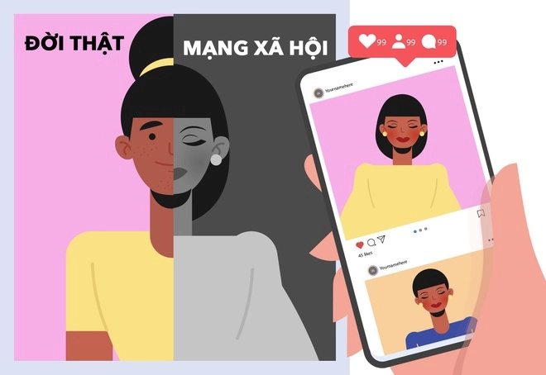
- Một số học sinh tụ tập đua xe hay làm việc xấu do bị rủ trên mạng xã hội.
- Giao tiếp trực tuyến, sống ảo, dẫn đến sự xa rời giữa người với người trong thế giới thực.

Slide 20
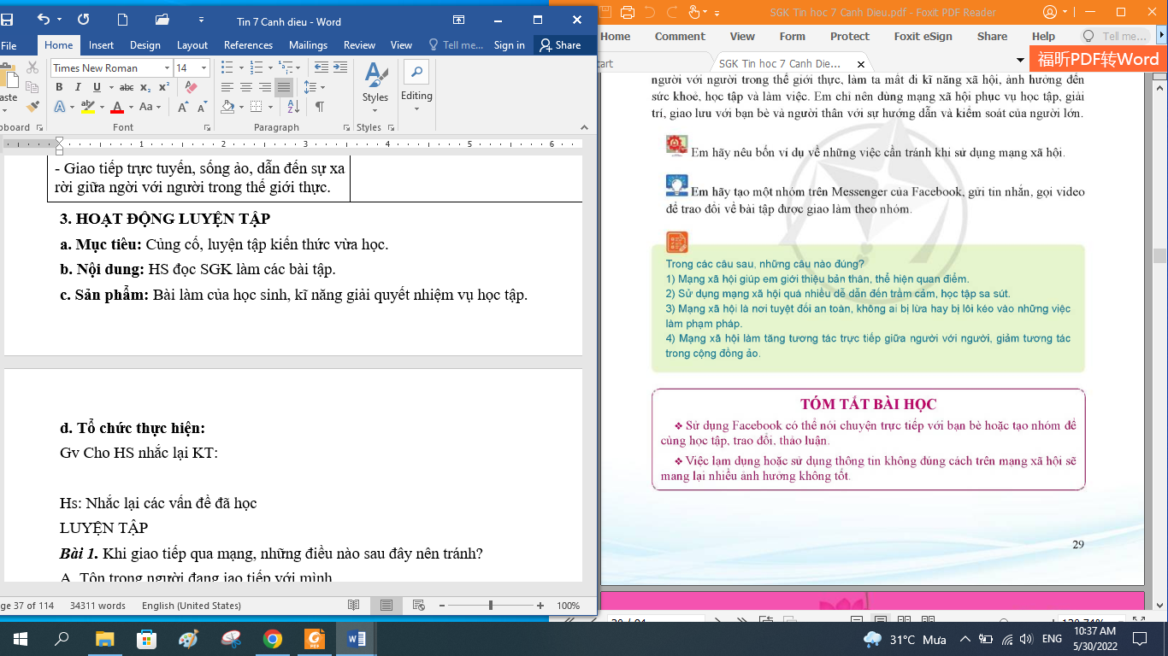

Slide 21

Bài 1. Em hãy nêu 4 ví dụ về những việc làm cần tránh khi sử dụng mạng xã hội.
Bài 2. Em hãy tạo một nhóm trên Messenger của Facebook, gửi tin nhắn, gọi video để trao đổi về bài tập được giao làm theo nhóm

Slide 22
Câu trả lời câu 1:
Bốn ví dụ về những việc cần tránh khi sử dụng mạng xã hội là:
Không công khai các thông tin riêng tư như mật khẩu ngân hàng, mật khẩu thư điện tử hay các thông tin cá nhân khác (địa chỉ nhà, số điện thoại, thư điện tử,...) lên mạng xã hội.
Không đăng các thông tin khi chưa được công nhận có thật hay không (tin giả).
Không đăng các thông tin có nội dung bao lực, phản cảm, gây tranh cãi hoặc ảnh hưởng xấu đến một cấ nhân nào đó lên mạng xã hội.
Không đăng các thông tin có nội dung đe dọa, tốn tiền người khác lên mạng xã hội.

Slide 23

Trong các câu sau, những câu nào đúng?
1) Mạng xã hội giúp em giới thiệu bản thân, thể hiện quan điểm
2) Sử dụng mạng xã hội quá nhiều dễ dẫn đến trầm cảm, học tập sa sút
3) Mạng xã hội là nơi tuyệt đối an toàn, không ai bị lừa hay bị lôi kéo vào những việc làm phạm pháp.
4) Mạng xã hội làm tăng tương tác trực tiếp giữa người với người, giảm tương tác trong cộng đồng ảo.

Slide 24
Câu trả lời:
STT | Nội dung | Đúng/Sai
1 | Mạng xã hội giúp em giới thiệu bản thân, thể hiện quan điểm. | Đúng
2 | Sử dụng mạng xã hội quá nhiều dễ dẫn đến trầm cảm, học hành sa sút. | Đúng
3 | Mạng xã hội là nơi tuyệt đối an toàn, không ai bị lừa hay bị lôi kéo vào những việc làm phạm pháp. | Sai
4 | Mạng xã hội làm tăng tương tác trực tiếp giữa người với người, giảm tương tác trong cộng đồng ảo. | Sai

Slide 25

CHÀO TẠM BIỆT
CÁC EM!

